Slide 1
Chào mừng quý thầy cô
về dự giờ thăm lớp 1A
ĐẠO ĐỨC
Bài 4: Sạch sẽ, gọn gàng (tiết 1)

Slide 3
Bài 4: Sạch sẽ, gọn gàng (tiết 1)

Slide 4
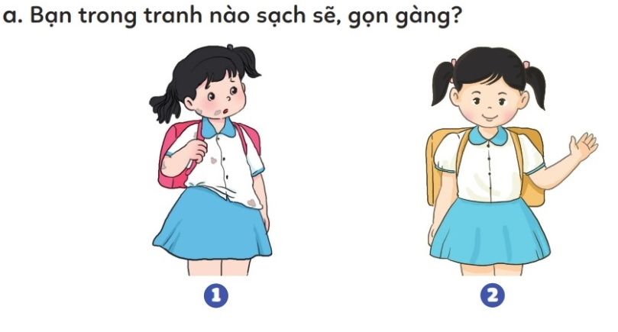

Slide 5
Hoạt động 2: Những biểu hiện của sạch sẽ, gọn gàng

Slide 6
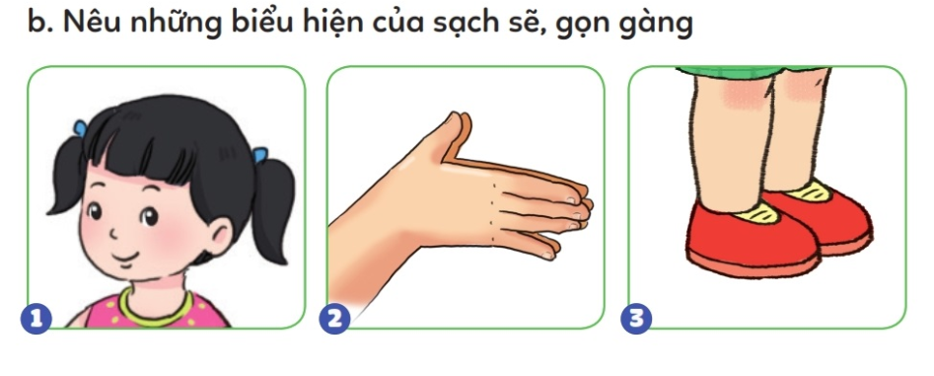
Kết luận: Những biểu hiện của người sạch sẽ, gọn gàng: chân, tay, mặt,… luôn sạch; tóc được chải gọn, quần áo chỉnh tề, sạch sẽ.

Slide 7
Hoạt động 3: Những việc cần làm để sạch sẽ, gọn gàng

Slide 8
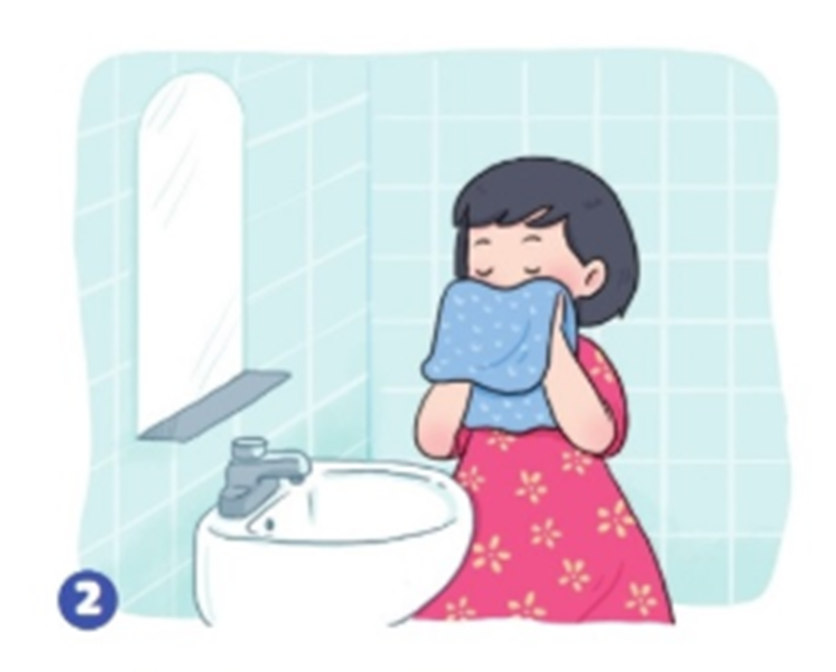
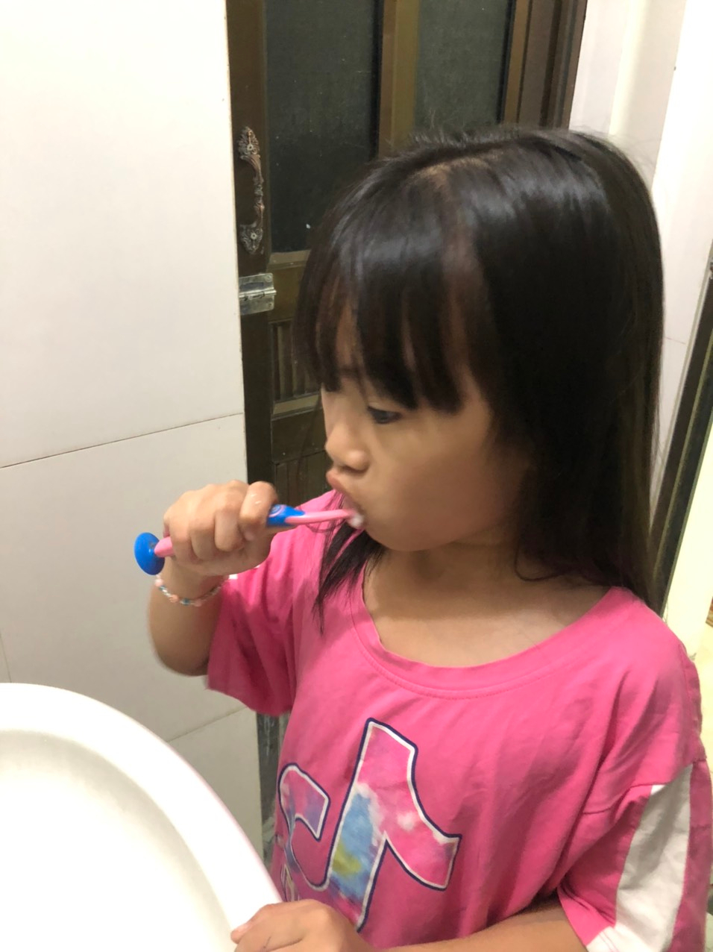
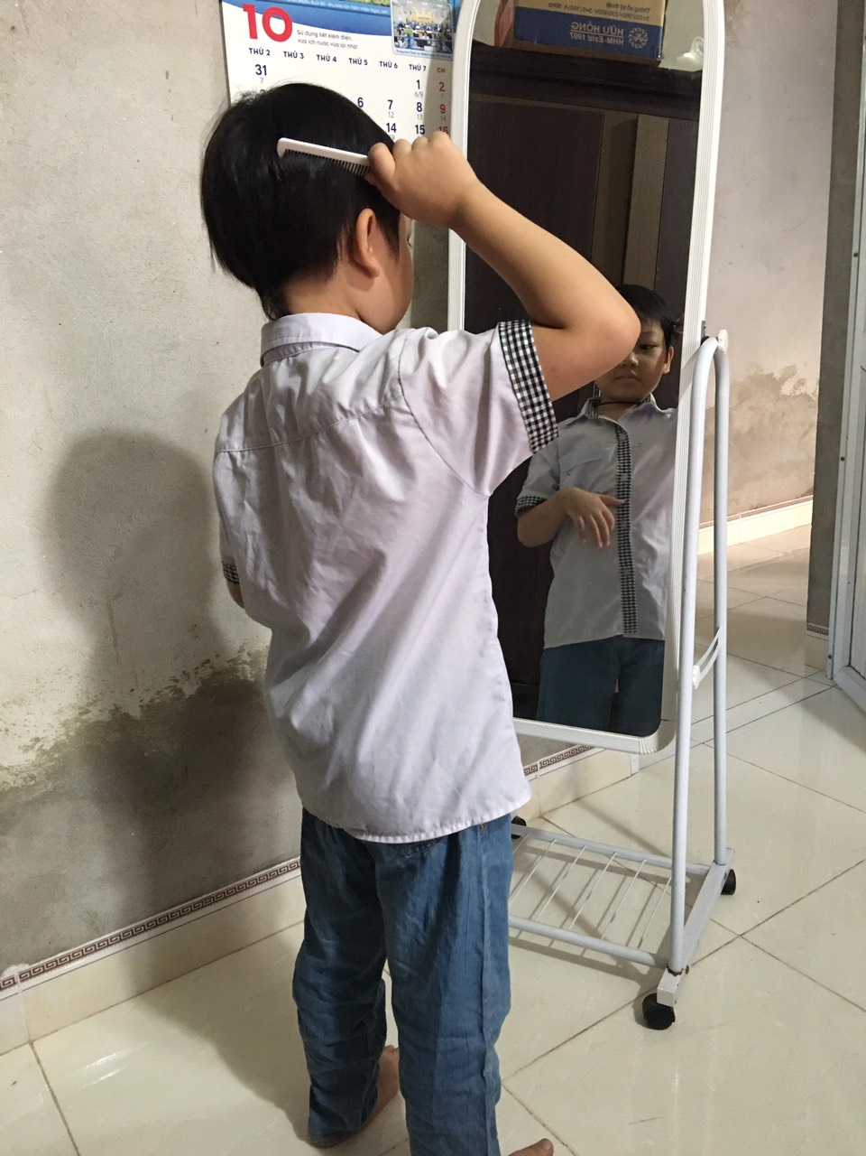
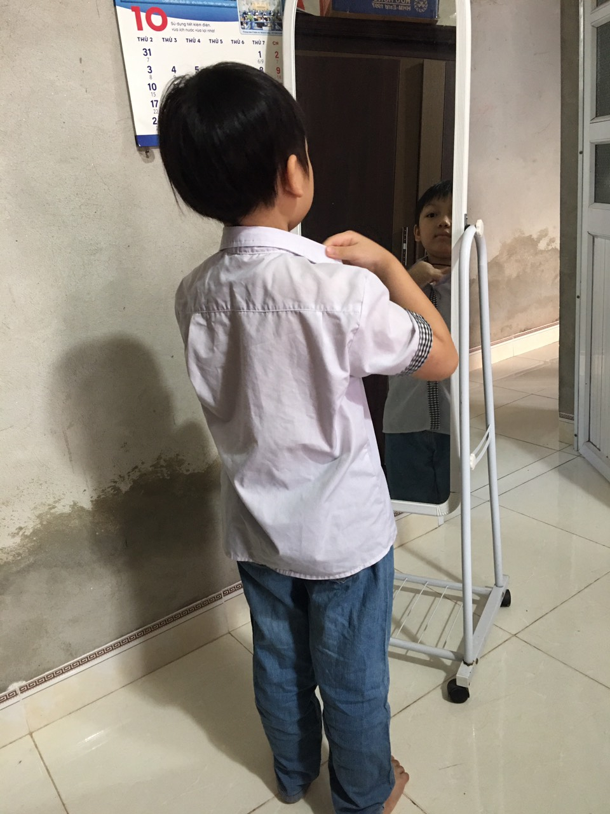
Thảo luận: 1) Bạn trong mỗi tranh đang làm gì để sạch sẽ, gọn gàng?
2) Những việc làm đó có ích lợi gì?

Slide 9
Cần đánh răng ít nhất 2 lần/ ngày, sau khi thức dậy buổi sáng và trước khi đi ngủ.
Đánh răng để cho răng không bị sâu, miệng luôn sạch.
Đánh răng

Slide 10
Rửa mặt
Chải đầu
Cần rửa mặt, chải đầu sau khi ngủ dậy để luôn gọn gàng, sạch, đẹp. Rửa mặt khi vừa đi ngoài đường về nhà để mặt luôn sạch, không bị đau mắt,…

Slide 11
Cần mặc chỉnh tề trước khi đi học, đi ra ngoài đường hoặc tham gia các hoạt động chung để luôn sạch sẽ, gọn gàng và đẹp.
Mặc quần áo gọn gàng, soi gương

Slide 12
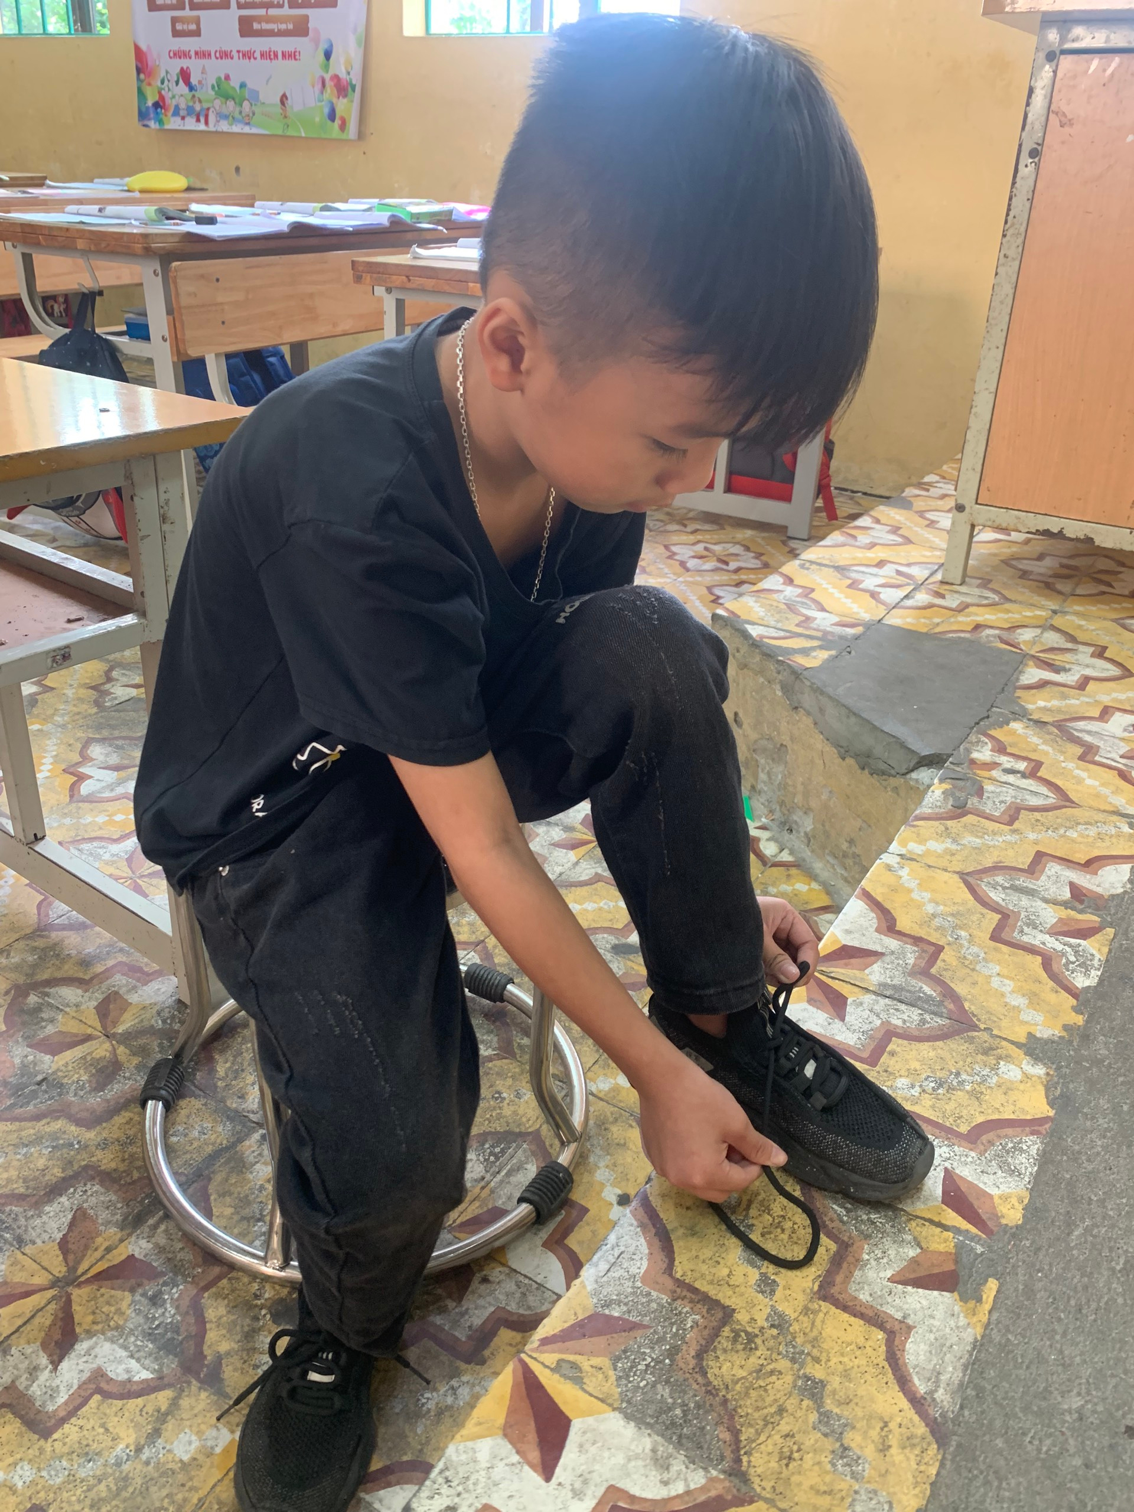
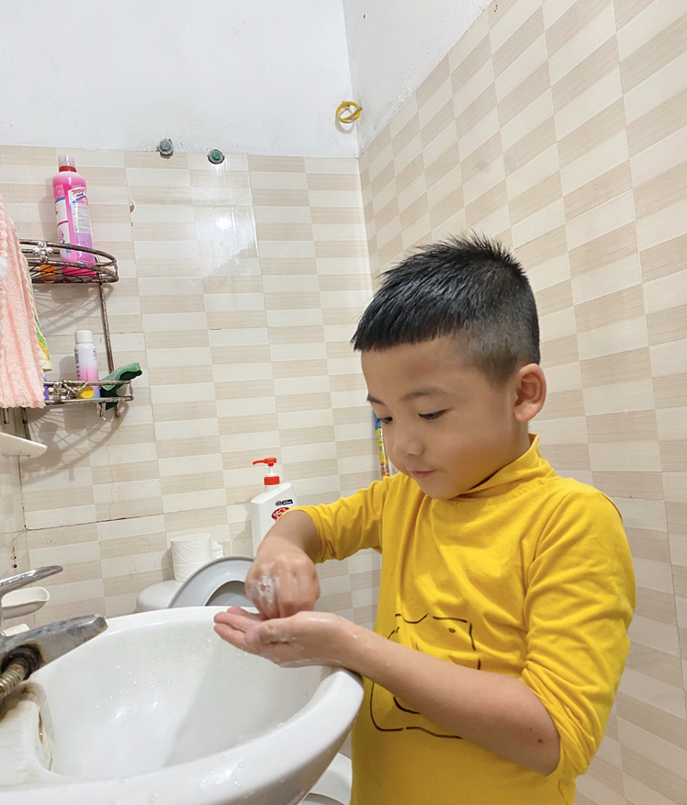
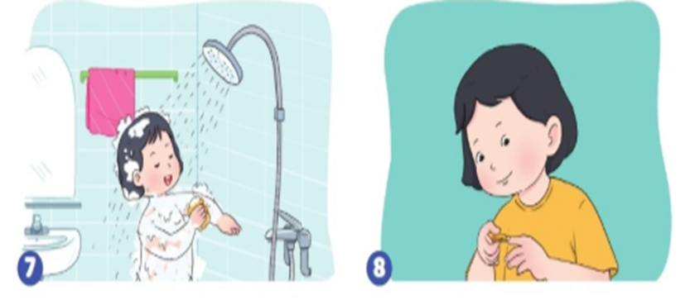
Thảo luận: 1) Bạn trong mỗi tranh đang làm gì để sạch sẽ, gọn gàng?
2) Những việc làm đó có ích lợi gì?

Slide 13
Cần buộc dây giày mỗi khi đi giày hoặc khi dây giày bị tuột để đảm bảo an toàn, không bị ngã khi di chuyển.
Buộc dây giày

Slide 14
Cần rửa tay thường xuyên: Trước khi ăn, sau khi đi học hoặc đi chơi về, sau khi đi vệ sinh,… để tay luôn sạch, phòng tránh các bệnh về đường tiêu hóa.
Rửa tay

Slide 15
Tắm
Cắt móng tay
Cần tắm ít nhất mỗi ngày một lần để cơ thể sạch sẽ, thơm tho, không mắc các bệnh về da. Cần cắt móng tay khi móng dài để tay sạch, không làm xước da.

Slide 16
Em đã làm gì để luôn sạch sẽ, gọn gàng?

Slide 17
Nêu những lợi ích của sạch sẽ, gọn gàng?

Slide 18
TRÒ CHƠI: "SẠCH SẼ, GỌN GÀNG”
Luật chơi: Có 2 đội chơi, đội xanh và đội đỏ, mỗi đội có 3 bạn thực hiện các nhiệm vụ sau:
Nhiệm vụ 1: Thi chải đầu, buộc tóc
Nhiệm vụ 2: Thi mặc áo sơ mi
Nhiệm vụ 3: Thi buộc dây giày
Khi cô hô “Bắt đầu” các bạn thực hiện nhiệm vụ của mình. Đội nào thực hiện nhanh hơn và đẹp hơn là đội chiến thắng.

Slide 19
- Bài học hôm nay các con được học về điều gì? - Về nhà: Thực hiện các việc làm để sạch sẽ, gọn gàng, nhờ bố mẹ chụp hình lại gửi cô và các bạn cùng xem nhé.
Củng cố, dặn dò

Slide 20
Tạm biệt và
hẹn gặp lại!

